Slide 1




«يومك»
لعبة ثلاثية الأبعاد: يوم كامل في بلدة واحدة،
بأدلة موثّقة ومرشد ذكي مقيّد بالمصادر
6 أكتوبر 2026
فريق Lemonada · المسار 03: التجارب التفاعلية
Notes:
السلام عليكم. نحن فريق Lemonada، ونقدّم «يومك»: لعبة ثلاثية الأبعاد في المتصفح، يعيش فيها المتعلّم يوماً عادياً في بلدة واحدة، ويرى كيف يتعامل المسلمون مع مواقفه اليومية، ثم يقرأ الدليل الموثّق. (15 ثانية)

Slide 2

أسئلة يومية حقيقية، وإجابات لا تناسب المتعلّم
المشكلة
قرض عقاري بفائدة، حفلة عمل فيها خمر، محفظة مفقودة، سحب خيري: كيف يتصرف المسلم؟ ولماذا؟
مقاطع قصيرة بلا مصادر
فتاوى نصية طويلة
سريعة الانتشار، لكنها نادراً ما تذكر الآية أو الحديث ودرجته.
تشرح الحكم، لكنها لا تجعل المتعلّم يعيش الموقف ولا تبيّن التصرف العملي.
يوم المسلم مجزّأ
روبوتات محادثة عامة
المواقيت والمصحف والأذكار والمعاملات في تطبيقات متفرقة لا تربطها رحلة واحدة.
تجيب عن كل شيء، وقد تنسب نصاً لا مصدر له، وتختزل الخلاف، ولا تحيل إلى عالم.
تحدي الذكاء الاصطناعي في خدمة المحتوى الإسلامي
Notes:
المشكلة: من يتعرّف على الإسلام، وكثير من المسلمين في الغرب، تواجههم أسئلة يومية: قرض عقاري، حفلة عمل فيها خمر، محفظة مفقودة. المتاح إما فتوى نصية طويلة، أو مقطع قصير بلا مصدر، أو روبوت محادثة عام يجيب عن كل شيء وقد ينسب نصاً لا مصدر له ولا يحيل إلى عالم. ويوم المسلم نفسه موزّع على تطبيقات متفرقة. (25 ثانية)

Slide 3
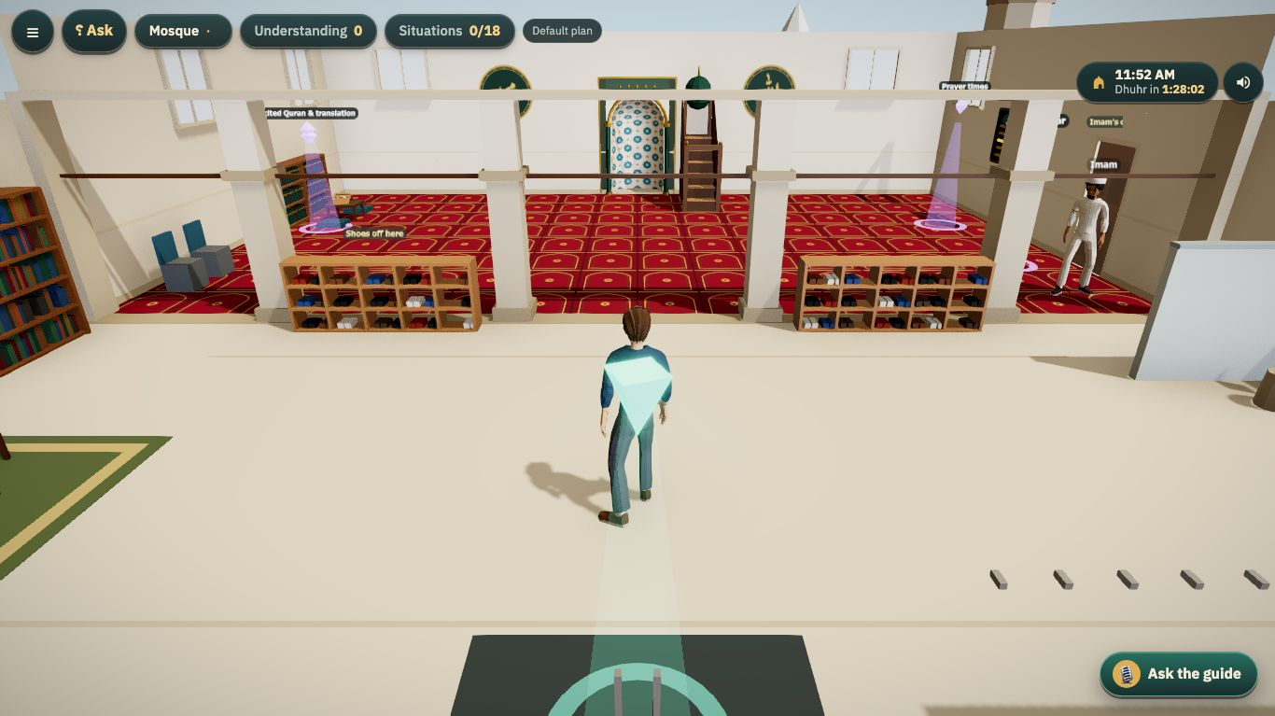
بلدة واحدة يعيش فيها المتعلّم يوماً كاملاً
الحل
ما الذي نراه؟
بلدة ثلاثية الأبعاد متصلة: البيت والعمل والكلية والشارع والحفلات والمسجد والمصرف الإسلامي، يتنقّل بينها اللاعب مشياً.
ما الذي يهم المستخدم؟
18 موقفاً ببطاقات حكم موثّقة، ومواقيت صلاة حيّة مع الأذان، ومصحف مرتّل مع معاني الآيات، وأذكار موثّقة، وحاسبة زكاة.
تحدي الذكاء الاصطناعي في خدمة المحتوى الإسلامي
Notes:
الحل: «يومك» بلدة واحدة متصلة. يخرج اللاعب من البيت إلى العمل والكلية والشارع، ويدخل المسجد والمصرف الإسلامي. في كل محطة موقف حقيقي، وبعده بطاقة حكم بالدليل. وفي المسجد مواقيت صلاة حيّة وأذان، ومصحف مرتّل مع معاني الآيات، وأذكار الصباح والمساء من مصادر موثّقة. وفي المصرف مستشار للمعاملات وحاسبة زكاة. (25 ثانية)

Slide 4
رحلة المتعلّم: من الاهتمام إلى الفهم
آلية العمل
لا حساب، ولا سؤال عن المعتقد، ولا تخزين لما يكتبه اللاعب
04
تحقّق وتابع
سؤال فهم ثم المحطة التالية
وقياس الفهم قبل وبعد
03
بطاقة الحكم
آيات وأحاديث موثّقة حرفياً
والمذاهب الأربعة والمرشد
02
عِش الموقف
يتجوّل ويحاور الشخصيات
ويختار كيف يتصرف آدم
01
خطة الرحلة
يكتب اللاعب أو يقول ما يهمه
فيرتّب المخطط الذكي مواقفه
Notes:
آلية العمل في أربع خطوات: يقول اللاعب ما يهمه، كتابةً أو بصوته، فيرتّب المخطط الذكي رحلته من مكتبة المواقف المراجعة. يعيش الموقف ويختار كيف يتصرف. تظهر بطاقة الحكم: الآيات والأحاديث حرفياً بأرقامها ودرجاتها، والمذاهب الأربعة جنباً إلى جنب. ثم سؤال فهم، والقياس قبل اللعب وبعده. ولا نسأل عن المعتقد ولا نخزّن ما يكتبه اللاعب. (25 ثانية)

Slide 5




مرشد يجيب من المصادر المراجعة فقط، أو يمتنع ويحيل
الذكاء الاصطناعي
توليد مقيّد بالاسترجاع (Gemini 3 Flash على Vertex AI عبر الخادم) · المفتاح لا يصل إلى المتصفح · بديل حتمي عند أي عطل
05
مدقّق آلي
إجابة موسومة بمصادرها، أو امتناع وإحالة
04
Gemini بمخرجات JSON
معرّفات المقاطع قائمة مغلقة؛ لا نص ديني حر
03
استرجاع مقيّد
من المقاطع المراجعة وبطاقة الحكم الحالية فقط
02
فرز قبل النموذج
سؤال عن حالة شخصية = إحالة مباشرة إلى عالم
01
سؤال بالصوت أو الكتابة
تعرّف على الكلام ونطق للإجابة عبر Web Speech
التقييم الآلي
الحالات الاختبارية الاثنتا عشرة في الحزمة العلمية تُشغَّل آلياً على المرشد، ويُقاس الامتناع والإحالة والإسناد.
حلقة المراجعة البشرية
كل سؤال يمتنع عنه المرشد أو يحيله يصل إلى لوحة الخبراء الشرعيين؛ وما يعتمدونه يصبح مقطعاً يجيب منه المرشد.
مخطط الرحلة
يرتّب المواقف الثمانية عشر بحسب اهتمام اللاعب؛ معرّفات معروفة فقط، وعند الفشل ترتيب حتمي من الكتالوج نفسه.
Notes:
الذكاء الاصطناعي هنا ليس روبوتاً عاماً. المرشد يستقبل السؤال بالصوت أو الكتابة. قبل أي نموذج نفرز الأسئلة الشخصية ونحيلها إلى عالم. ثم نسترجع المقاطع المراجعة فقط، ونرسلها إلى Gemini على Google Cloud من الخادم، ويُلزَم بإرجاع JSON يذكر معرّفات المقاطع التي اعتمد عليها. مدقّق آلي يرفض أي معرّف لم نرسله، وأي نص يشبه آية أو حديثاً أو رابطاً، فإن فشل امتنع المرشد وأحال. وكل سؤال يمتنع عنه يصل إلى لوحة خبراء شرعيين، وما يعتمدونه يصبح مصدراً جديداً. وعند غياب المفتاح أو أي عطل تعمل اللعبة ببديل حتمي. (40 ثانية)

Slide 6
كل محتوى مصنّف بمستويات الحزمة العلمية الأربعة
الموثوقية والسلامة العلمية
تحقّق بنفسك: npm test · npm run audit · docs/SOURCES.md · docs/QA_BANK.md
الحارس | مثال | المعالجة في «يومك» | المستوى
مطابقة آلية حرفاً بحرف | بطاقة الحكم، المصحف، الأذكار | آيات بنص مجمع الملك فهد، وأحاديث برقمها ودرجتها؛ تُعرض حرفياً ولا يولّدها النموذج | أ · نص أصلي مستقر
معرّفات مصادر إلزامية | «بكلمات بسيطة»، إجابة المرشد | من المادة المراجعة مع المرجع؛ وشرحنا موسوم «توضيحي، ليس نصاً شرعياً» | ب · شرح واستدلال
اختبار المستويات | الرهن العقاري، المصافحة | المذاهب الأربعة جنباً إلى جنب، مع نطاق الحكم «قول الجمهور» وبيان الخلاف | ج · مسائل خلافية
فرز قبل النموذج + مراجعة بشرية | «أنا في بلد كذا، هل يجوز لي…؟» | لا حكم مستقل: معلومة عامة وإحالة إلى عالم، والسؤال يصل إلى لوحة الخبراء | د · فتوى أو حالة شخصية
المصادر: نص مجمع الملك فهد وترجماته عبر quranenc.com، والحديث ودرجته من dorar.net، والشاملة؛ وغيرها موسوم للمراجعة
Notes:
الموثوقية: صنّفنا كل محتوى بمستويات الحزمة العلمية الأربعة. المستوى أ نصوص تُعرض حرفياً ولا يولّدها النموذج أبداً، ونطابقها آلياً مع مصدرها. المستوى ب شرح من المادة المراجعة، وشرحنا موسوم بأنه ليس نصاً شرعياً. المستوى ج مسائل خلافية نعرض فيها المذاهب الأربعة ونطاق الحكم. والمستوى د حالات شخصية لا نحكم فيها، بل نحيل، ويصل السؤال إلى لوحة الخبراء. ويمكن لأي محكّم إعادة الفحص بالأوامر المكتوبة أعلى الشريحة. الأحكام مسودات أعدّها الذكاء الاصطناعي وتنتظر مراجعة عالم، ولا ندّعي غير ذلك. (35 ثانية)

Slide 7
«يومك» مقابل روبوت محادثة عام
القيمة المضافة
أساس المقارنة: الحالات الاختبارية الاثنتا عشرة في الحزمة العلمية · النتيجة المقيسة: {{EVAL_COMPARISON}}
روبوت محادثة عام
«يومك»
إجابة نصية سريعة عن أي سؤال، من معرفة النموذج العامة
تجربة الموقف ثم الدليل، ومرشد مقيّد بالمصادر المراجعة
قد ينسب نصاً أو حديثاً دون مصدر يمكن تتبّعه
قد يجيب عن الحالة الشخصية بحكم مستقل
لا تجربة ولا تسلسل تعليمي ولا قياس للفهم
يستشهد بمعرّفات مقاطع تحقّقنا منها، أو يمتنع
يحيل الحالة الشخصية إلى عالم، والسؤال يصل إلى خبراء
رحلة مخصّصة داخل بلدة، بلا حساب ولا تتبّع للمعتقد
Notes:
القيمة المضافة مقارنة ببديل محدد: روبوت محادثة عام. الروبوت العام يجيب عن أي سؤال من معرفته، وقد ينسب نصاً بلا مصدر، وقد يجيب عن الحالة الشخصية بحكم مستقل. «يومك» يجعل المتعلّم يعيش الموقف أولاً، ثم يجيبه المرشد من مصادر تحقّقنا منها فقط أو يمتنع ويحيل. وقِسنا الفرق آلياً على الحالات الاثنتي عشرة في الحزمة العلمية: {{EVAL_COMPARISON}}. (30 ثانية)

Slide 8
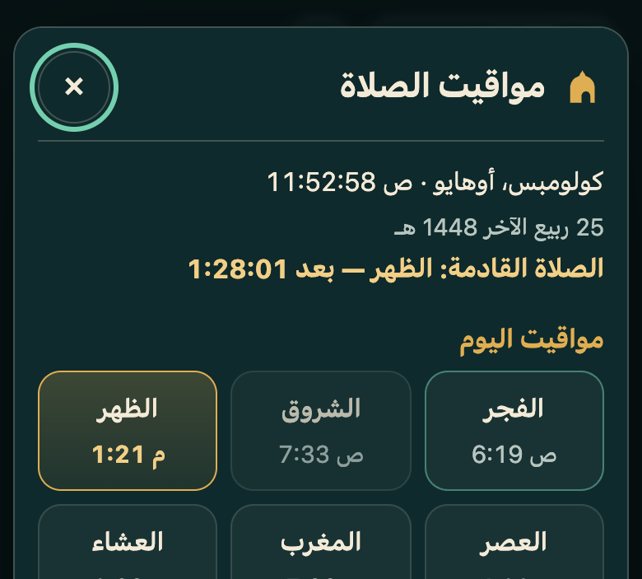
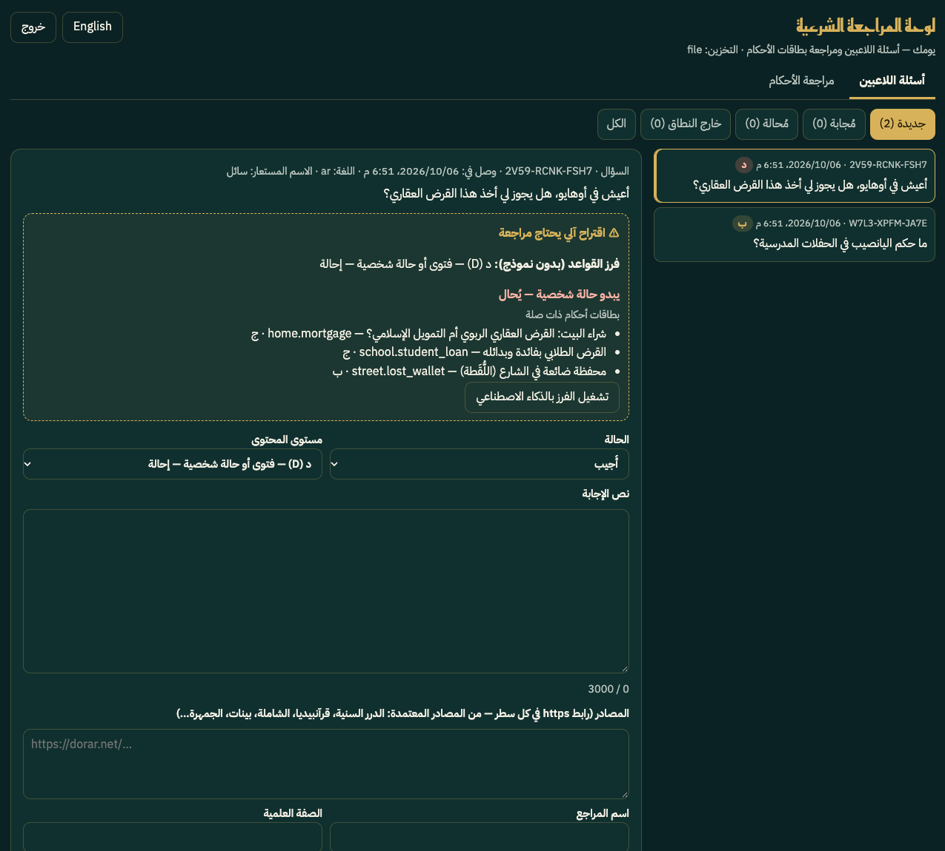
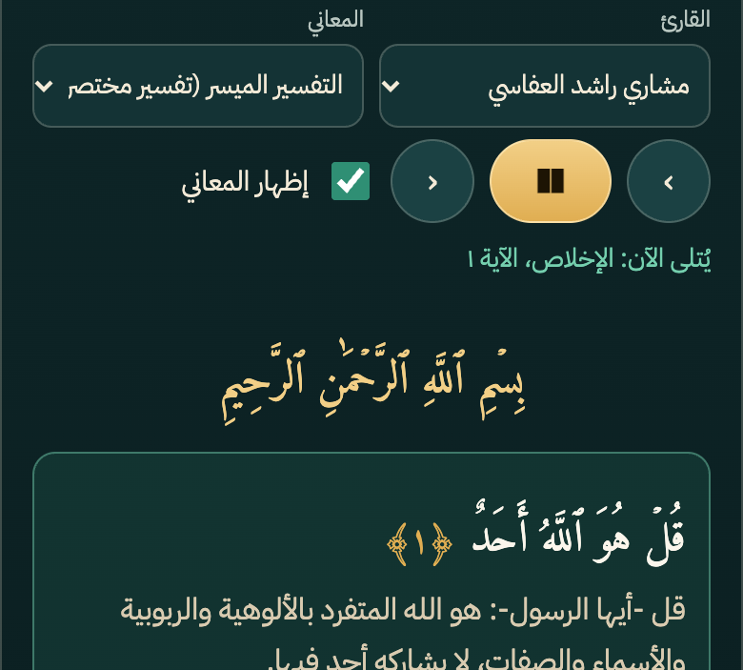
من داخل اللعبة ولوحة الخبراء
لقطات من المشروع
مواقيت الصلاة الحيّة والأذان
لوحة الخبراء: فرز آلي ثم إجابة عالم
المصحف المرتّل مع معاني الآيات
Notes:
لقطات من المشروع: المصحف المرتّل في المسجد، يستمع اللاعب للتلاوة آيةً آية ويقرأ معناها، ولوحة المراجعة الشرعية حيث يصل سؤال اللاعب ويُفرز آلياً، ثم يجيب عنه خبير ويعتمده. وهنا لوحة مواقيت الصلاة في المسجد مع الأذان. وكلها في الرابط الحي: {{LIVE_URL}}. (20 ثانية)

Slide 9
ما قِسناه، بأرقام يمكن إعادة توليدها
النتائج
الدراسة القبلية/البعدية مع الفئة المستهدفة: {{STUDY_RESULTS}}
{{STUDY_N}}
{{SOURCES_VERIFIED}}
{{EVAL_PASS}}
{{TESTS_PASS}}
مشاركاً في الدراسة
مصدراً مطابَقاً آلياً
نجاح فحوص الموقع الحي
اختباراً آلياً ناجحاً
متوسط تحسّن الفهم
{{STUDY_GAIN}}
من أصل {{SOURCES_TOTAL}}
docs/SOURCES.md
682 من 695 · الحالات الـ12 × 3
0 إخفاق غير آمن
من أصل {{TESTS_TOTAL}}
npm test
المصدر: المستودع وصفحة النتائج الحيّة results.html، بتاريخ {{RESULTS_DATE}}
تحدي الذكاء الاصطناعي في خدمة المحتوى الإسلامي
Notes:
النتائج، وكلها قابلة لإعادة التوليد: {{TESTS_PASS}} اختباراً آلياً ناجحاً. على الحالات الاثنتي عشرة في الحزمة: {{EVAL_PASS}}. {{SOURCES_VERIFIED}} مصدراً طوبق آلياً حرفاً بحرف. ودراسة قبلية وبعدية مع الفئة المستهدفة: {{STUDY_RESULTS}}. النتائج الحيّة في صفحة results، ولا نعرض رقماً لم نقِسه. (30 ثانية)

Slide 10


تكلفة منخفضة، وبديل لكل اعتماد
واقعية التشغيل
خادم Node واحد على Cloud Run يقدّم اللعبة ودوال الذكاء الاصطناعي
الاعتماديات والبدائل
التكلفة لكل 1000 لاعب
عند تعذّر النموذج (Gemini 3 Flash ثم 2.5 Flash): مخطط حتمي وإجابات معدّة مسبقاً. المواقيت تُحسب محلياً بمكتبة adhan-js. المصحف من api.quran.com والتلاوة من everyayah.com.
تقدير أعلى ≈ 45 دولاراً لكل ألف لاعب (محسوب بأسعار Claude؛ التشغيل الحالي Gemini Flash على Vertex AI)، والأزرار والإجابات المعدّة مجانية. القياس الفعلي: {{COST_MEASURED}}
خطة التبنّي
صيانة المحتوى
مراكز إسلامية ودعوية تستضيف اللعبة في الأيام المفتوحة ودروس المسلمين الجدد؛ الكود مفتوح المصدر.
المحتوى في ملفات JSON منفصلة عن الكود؛ والخبراء يجيبون ويراجعون الأحكام من لوحة التحكم؛ والفحص الآلي يعيد مطابقة النصوص.
Notes:
واقعية التشغيل: خادم واحد على Cloud Run. التكلفة التقديرية نحو 45 دولاراً لكل ألف لاعب، والأجزاء المعدّة مسبقاً مجانية. لكل اعتماد بديل: إن غاب النموذج يعمل مخطط حتمي وإجابات معدّة، والمواقيت تُحسب محلياً. المحتوى منفصل عن الكود، ويصونه الخبراء من لوحة التحكم. والتبنّي عبر المراكز الإسلامية في الأيام المفتوحة ودروس المسلمين الجدد. (30 ثانية)

Slide 11
خطة الاستمرار
ما أُنجز وما يأتي
المراحل الثلاث الأولى منجزة وتعمل في الرابط الحي (4–6 أكتوبر)، والأخيرتان مقترح لاحق
05
04
03
02
01
التالي: التوسع
التالي: المراجعة
أُنجز: الضبط
أُنجز: البلدة
أُنجز: المواقف
الأشهر 2–6
الشهر الأول
6 أكتوبر
6 أكتوبر
4–5 أكتوبر
شريك تبنٍّ، مواقف جديدة، لغات أخرى
عالم مؤهل يراجع كل حكم ويوقّعه
مرشد صوتي، لوحة الخبراء، تقييم آلي، دراسة
بلدة موحّدة، مسجد، أذان، مصحف، أذكار، مصرف
18 موقفاً في 6 أماكن، وبطاقات حكم موثّقة
Notes:
ما أُنجز وما يأتي، بفصل واضح: المراحل الثلاث الأولى منجزة وتعمل في الرابط الحي: المواقف الثمانية عشر، والبلدة الموحّدة بالمسجد والمصرف، والمرشد الصوتي ولوحة الخبراء والتقييم. التالي: مراجعة عالم مؤهل لكل حكم وتوقيعه في الشهر الأول، ثم شريك تبنٍّ ومواقف ولغات جديدة. (20 ثانية)

Slide 12






شكراً لكم
«يومك» · فريق Lemonada: أبوبكر أبوشام، محمد المبارك
{{LIVE_URL}}
github.com/B4r4k4/yawmuk | {{VIDEO_URL}}
شركاؤنا:
Notes:
شكراً لكم. جرّبوا «يومك» في الرابط الحي، والمستودع مفتوح بكل اختباراته ومصادره. نسعد بأسئلتكم. (5 ثوانٍ)

